Slide 1
Ciclos Econômicos e Estratégia Empresarial
Artigo Ciclos e Estratégia, por Carlos Osmar Bertero FGV-EAESP
Os ciclos econômicos representam períodos de crescimento ou recesso na economia. Para empresas, significam oportunidades ou ameaças.
Empreendedores devem considerá-los ao elaborar análises estratégicas. Vamos explorar como esses ciclos influenciam as áreas estratégicas das empresas.

Slide 2
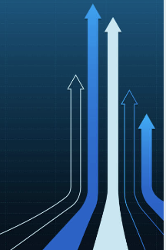
O Que São Ciclos Econômicos?
Definição
Origem
Períodos caracterizados por crescimento ou recesso da economia ao longo do tempo.
Surgiram com as economias de mercado e sistemas de contabilidade nacional.
Características
Atividade econômica não é homogênea nem constante. Apresenta altos e baixos.

Slide 3
Ciclos e Decisões Estratégicas
Monitoramento
Empresas incluem análise do ambiente externo em seus modelos de gestão estratégica.
Impacto
Variações econômicas influenciam diretamente as deliberações internas da empresa.
Decisões
Afetam investimentos, expansão, contratações e outras manobras vitais ao negócio.

Slide 4
Períodos de Crescimento
Desempenho Empresarial
Períodos economicamente favoráveis levam as empresas a bom desempenho. Entre 1945-1975, houve grande crescimento empresarial nos países desenvolvidos.
Estratégias Comerciais
Crescimento econômico realça estratégias da área comercial. Maximização de vendas leva a investimentos em ativos fixos e aumento de pessoal.

Slide 5
Períodos de Recessão
Ajustes Necessários
Foco Financeiro
Na reversão do crescimento, ajustes são feitos. Investimentos em expansão são paralisados.
Os vales tendem a prestigiar estratégias das áreas financeira e de operações.
Interesses do Acionista
A área financeira representa diretamente os interesses do acionista na equipe diretiva.

Slide 6
Valor para o Acionista
Valor de Mercado
Principal objetivo do acionista
Dividendos
Retorno direto do investimento
Crescimento Sustentável
Base para geração de valor
Crescer não gera necessariamente valor para o acionista. Pode até reduzir o valor. Muitas estratégias de expansão não revertem ao acionista como valor de mercado.

Slide 7
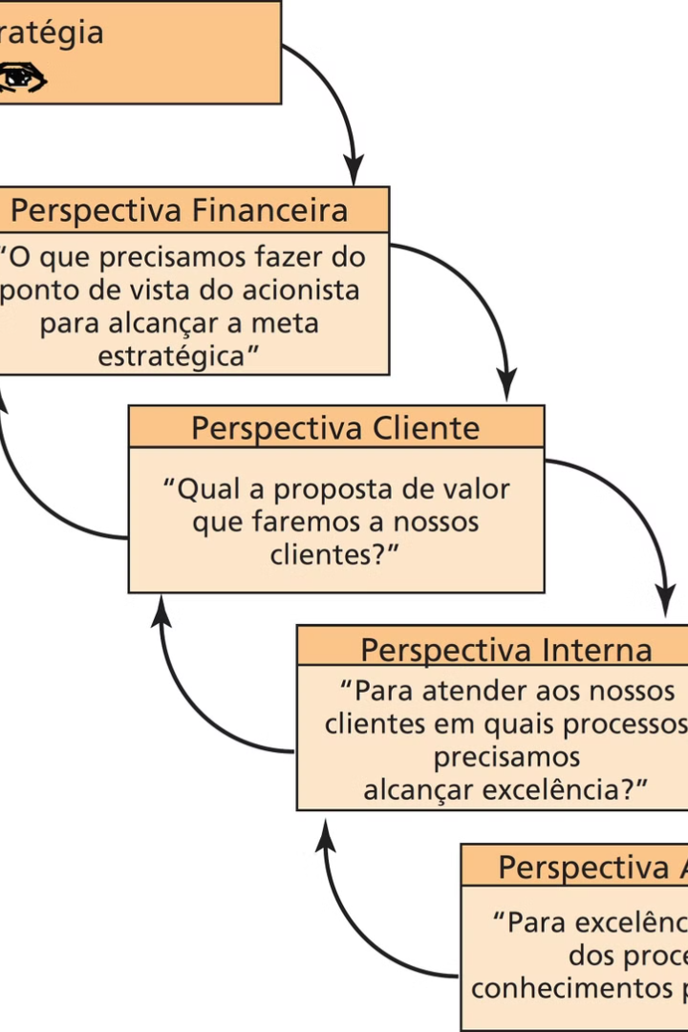
Critérios Financeiros
1
Pós-guerra até 1970
Foco em crescimento e expansão. Altas taxas de crescimento predominaram.
2
Final da década de 1970
Fim das altas taxas de crescimento do pós-guerra.
3
Após 1980
Critérios financeiros passam a predominar na avaliação da qualidade administrativa.

Slide 8
Operações em Tempos de Crise
Competitividade Acirrada
Conquista de Mercado
Ausência de crescimento leva à estagnação da demanda
Única alternativa para aumentar vendas
Busca por Eficiência
Redução de Margens
Aumento de produtividade sem perder qualidade
Concorrência de preços intensificada

Slide 9
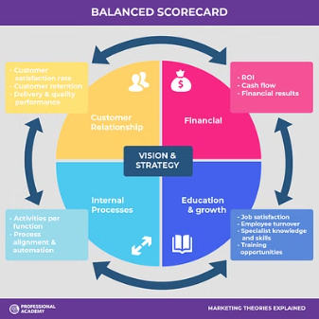
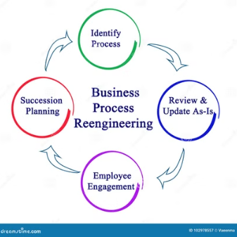
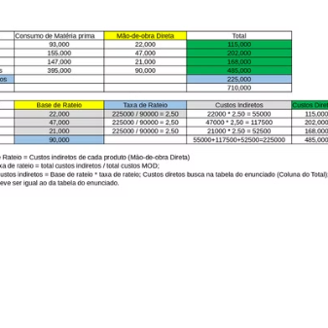
Instrumentos de Gestão
Nos últimos 25 anos, desenvolveram-se instrumentos para aumento da eficiência e produtividade. Reengenharia, BSC, custeio por atividade e certificações buscam excelência operacional.

Slide 10
Impactos na Gestão de Pessoas
Clima Organizacional Tenso
Manifestações de Insatisfação
Sobrecarga de Trabalho
Medidas para aumento de eficiência e produtividade impõem sobrecarga às pessoas.
Insegurança e estresse são consequências das pressões por resultados.
Busca por produtividade gera pressão constante sobre colaboradores.

Slide 11
Determinismo X Espontaneidade
Ciclos Econômicos
Possuem sequência natural e inevitável de eventos
Gestão Estratégica
Trabalha com a Estratégia voltada para os cliclos
Equilíbrio Necessário
Reconhecer ciclos sem comprometer o desempenho
Como conciliar as inevitáveis condições dos ciclos econômicos com as formulações estratégicas dinâmicas e espontâneas?

Slide 12
Recomendações Estratégicas
Identifique Oportunidades
Não transfira mecânica e automaticamente o ciclo para todos os ramos.
Aproveite os Picos
Momentos de crescimento são ideais para estratégias de longo prazo.
Mire no Mercado
O foco no ciclo não deve fazer descuidar do centro das estratégias competitivas.
Conheça seu Ramo
Entenda se seu setor é jovem, maduro ou declinante.

Slide 13
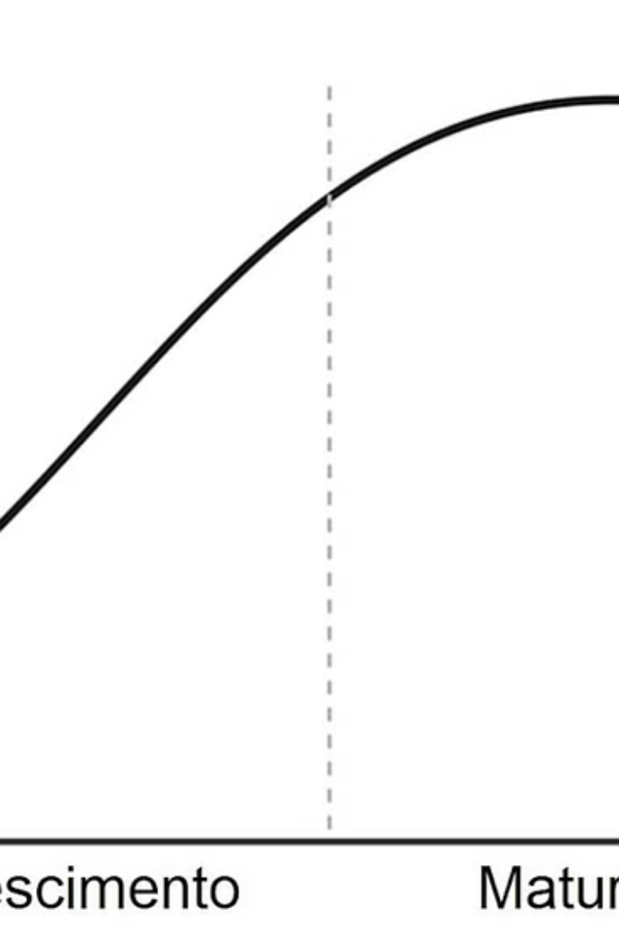
Ciclo de Vida dos Ramos
Ramos Jovens
Em fase de consolidação, com turbulências próprias da juventude. Mudanças são frequentes e disruptivas.
Ramos Maduros
Mudanças bruscas em produtos, tecnologias e market share são pouco prováveis. Alterações ocorrem gradualmente.
Ramos Declinantes
Como carburadores após invenção da injeção eletrônica. Nem o maior crescimento econômico trará bom desempenho.

